Slide 1
Современные дезинфицирующие
средства
ЛПО Гродненского района
Цель: обоснование выбора дезинфицирующих средств для различных объектов и видов обработки в лечебно-профилактических организациях.
Notes:
Титульный слайд и цель по структуре пользователя. Режимы применения необходимо сверять с актуальными инструкциями конкретных поставок.

Slide 2
Критерии сравнения
01
02
03
04
Действующие
вещества
Форма
выпуска
Токсичность
и безопасность
Экономичность
Химическая основа и спектр активности: бактерии, вирусы, грибы и микобактерии туберкулеза.
Готовый препарат или концентрат. Для концентрата важны точность приготовления и срок хранения раствора.
Класс опасности, условия работы персонала и совместимость с обрабатываемыми материалами.
Расход концентрата, стоимость рабочего раствора и допустимый срок его использования.
02
Notes:
Критерии соответствуют плану пользователя. Экономическое сравнение требует актуальных закупочных цен и данных о расходе рабочих растворов.

Slide 3
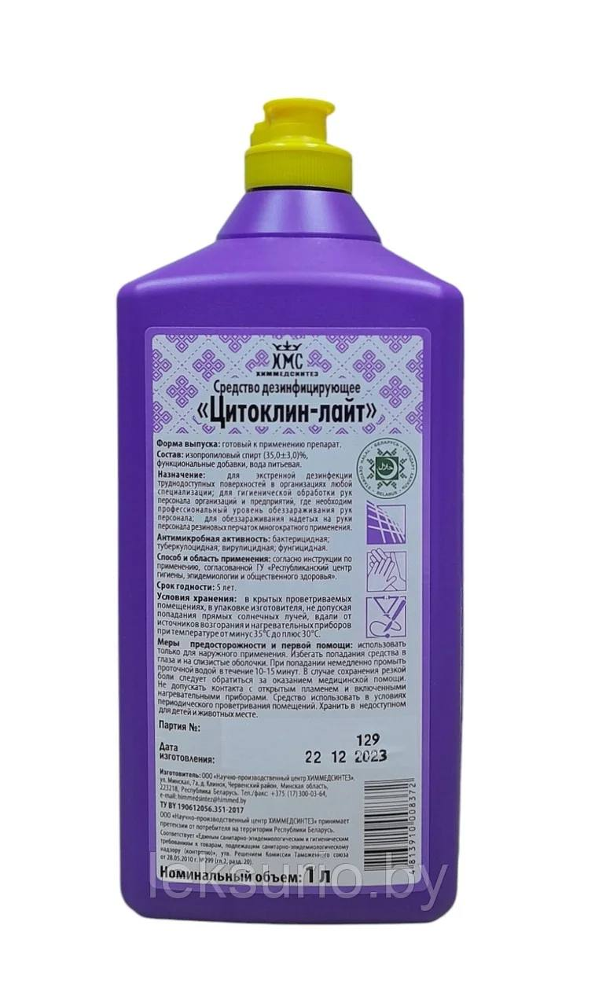
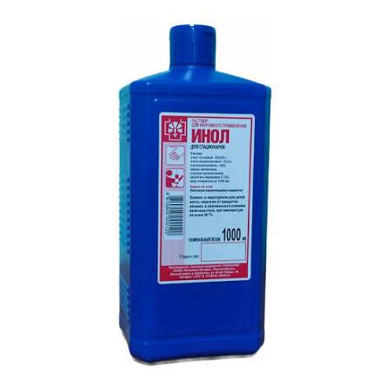
Средства на основе спиртов
Инол
Цитоклин-лайт
готовый раствор
готовый препарат
Состав: этиловый спирт 65,964 г и изопропиловый спирт 3,23 г на 100 мл.
Спектр: бактерии, включая микобактерии туберкулеза, Candida, вирусы парентеральных гепатитов и ВИЧ.
Применение: гигиеническая и хирургическая антисептика рук, обработка кожи перед инвазивными манипуляциями.
Особенность: остаточное действие заявлено до 3 часов при работе в перчатках.
Состав: изопропиловый спирт около 35% по маркировке представленного флакона.
Спектр: бактерицидная, вирулицидная и фунгицидная активность по инструкции.
Применение: гигиеническая обработка рук, экстренная дезинфекция небольших поверхностей и ИМН.
Особенность: не требует разведения. Совместимость с материалами проверяют по инструкции.
03
Notes:
Источники: https://www.gkpd.by/instrukcii/inol-rastvor-1775.html ; https://medcatalog.by/products/inol ; https://profistyle.by/sredstvo-dezinficiruyushchee-citoklin-layt-s-raspylitelem-750-ml.html . Изображения предоставлены пользователем.

Slide 4
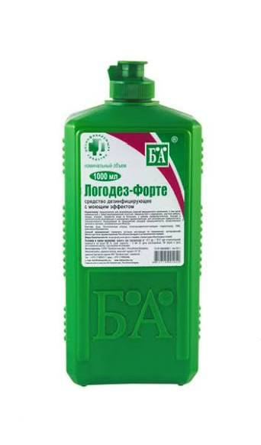
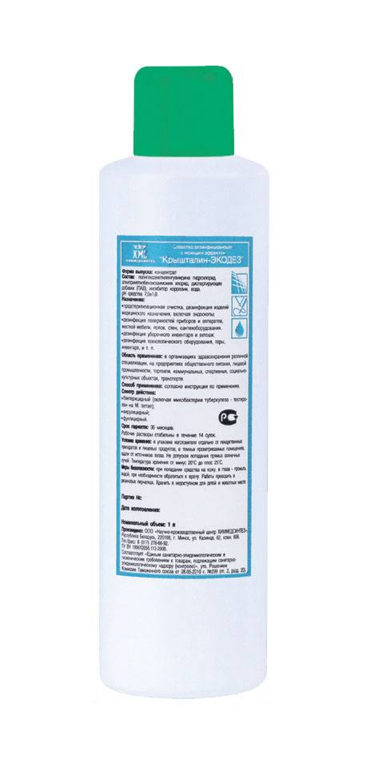
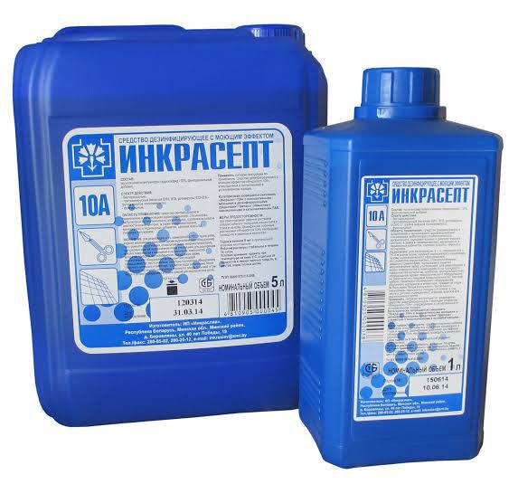
Средства на основе ЧАС и гуанидинов
Логодез-Форте
Крышталин-
ЭКОДЕЗ
Инкрасепт-10А
ЧАС 4,5% + ПГМГ 1,5%
АДБАХ 10% + ПГМГ 5%
ПГМГ 10% + НПАВ
Поверхности, ИМН и ПСО. Заявлен бактерицидный, вирулицидный и фунгицидный спектр. Рабочий раствор хранится до 15 суток.
Поверхности, ИМН и ПСО, стоматологические объекты, кувезы и оборудование. Рабочий раствор хранится до 14 суток.
Мытье и дезинфекция поверхностей, обработка и ПСО инструментов. Не проявляет коррозионной активности для перечисленных в инструкции материалов.
04
Notes:
Источники: https://medcatalog.by/products/logodez-forte ; https://biosanpartner.ru/documents/files/kryshtalin-ekodez-med.pdf ; https://etalon-medical.ru/expendables/antiseptics/inkrasept10a . Изображения предоставлены пользователем.

Slide 5
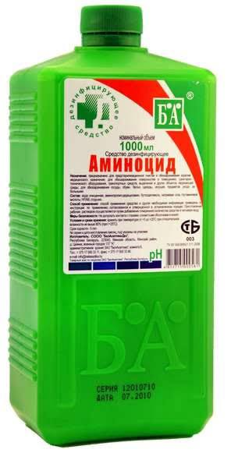
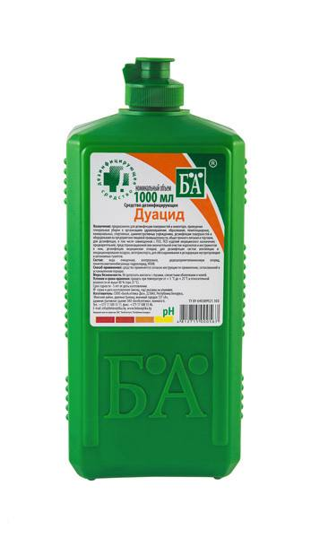
Средства на основе аминов, ЧАС и бигуанидинов
Аминоцид
Дуацид
концентрат
концентрат
Состав: третичный амин 10,1%, АДБАХ 3,6% и дидецилдиметиламмоний хлорид 6,15% по доступному описанию белорусского продукта.
Спектр: бактерицидная, вирулицидная и фунгицидная активность по режимам инструкции.
Применение: поверхности, оборудование, ИМН и совмещенная ПСО.
Особенность: обладает моющим действием. Точный состав проверяют по инструкции конкретной поставки.
Состав: дидецилдиметиламмоний хлорид 10% и полигексаметиленбигуанидин гидрохлорид 5%.
Спектр: бактерицидная, вирулицидная и фунгицидная активность по инструкции.
Применение: поверхности, ИМН и ПСО, оборудование, уборочный инвентарь и биологические выделения.
Особенность: для крови и выделений используют отдельные рабочие режимы.
05
Notes:
Источники: https://medandmore.kz/catalog/dezinfitsiruyushchie_sredstva/dezinfektsiya_poverkhnostey/16245/ ; https://dez-prom.ru/images/instr/Duacid_instr_01-09_2009.pdf ; https://medcatalog.by/products/duatsid.pdf . Изображения предоставлены пользователем.

Slide 6
Сравнительная таблица
Средство | Основа | Туберкулез | Форма | Особенность для ЛПО
Инол | Спирты | + | Готовое | Антисептика рук и кожи
Цитоклин-лайт | Изопропанол | по инструкции | Готовое | Быстрая обработка небольших объектов
Логодез-Форте | ЧАС + ПГМГ | + | Концентрат | Поверхности, ИМН и ПСО
Крышталин-ЭКОДЕЗ | ЧАС + ПГМГ | + | Концентрат | Широкий перечень объектов
Инкрасепт-10А | ПГМГ | режим уточнить | Концентрат | Моющее действие, совместимость с материалами
Аминоцид | Амин + ЧАС | + | Концентрат | Поверхности, оборудование и ИМН
Дуацид | Бигуанидин + ЧАС | + | Концентрат | Биологические выделения и ПСО
06
Notes:
Таблица включает семь средств из основного анализа. Анасепт вынесен на отдельный слайд по структуре пользователя. Источники перечислены в заметках к слайдам 3–5.

Slide 7
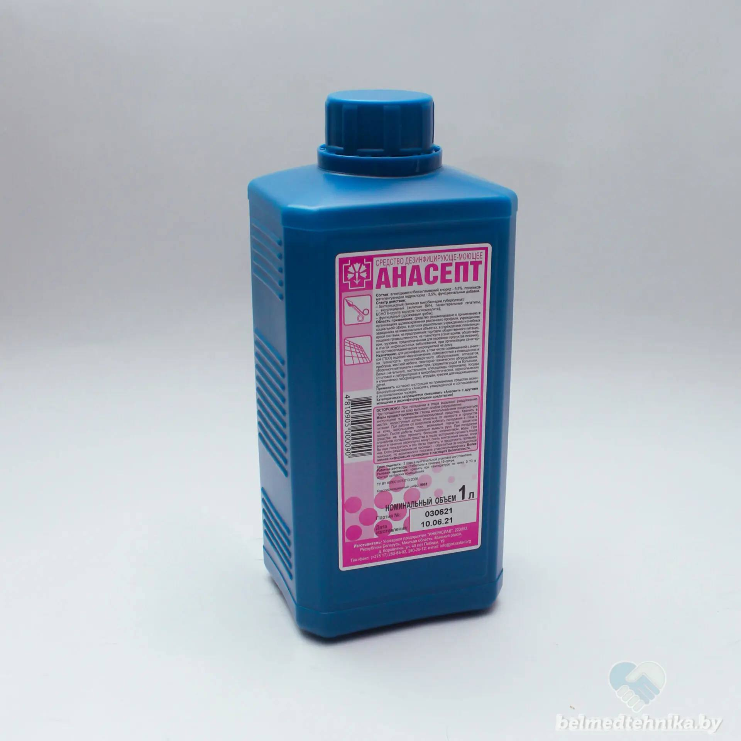
Анасепт: отдельная оценка
Статус
В открытом белорусском каталоге средство указано как концентрат на основе ЧАС 5,5% и ПГМГ 2,5%. Рабочий раствор хранится до 10 суток.
Назначение
Дезинфекция поверхностей, ИМН и совмещенная ПСО. В каталоге также указаны режимы для биологических выделений.
07
Notes:
Источники: https://medcatalog.by/products/anasept.pdf ; https://medcatalog.by/products/anasept . Название уточнено по этикетке и каталогу: «Анасепт». Изображение предоставлено пользователем.

Slide 8
Выводы для ЛПО Гродненского района
01
Руки и кожные покровы
Инол и Цитоклин-лайт применяют как готовые спиртосодержащие средства без разведения.
02
Поверхности и ПСО
Логодез-Форте, Крышталин-ЭКОДЕЗ и Инкрасепт-10А используют по режимам для конкретного объекта и инфекции.
03
Оборудование и ИМН
Аминоцид подходит для многообъектной обработки. Совместимость с материалами и режим ПСО проверяют по инструкции.
04
Биологические выделения
Дуацид имеет отдельные режимы для крови и других выделений. Концентрация и экспозиция зависят от вида материала.
08
Notes:
Выводы основаны на представленном пользователем плане и открытой документации. Они не заменяют действующие инструкции и локальные регламенты ЛПО.

